Slide 1
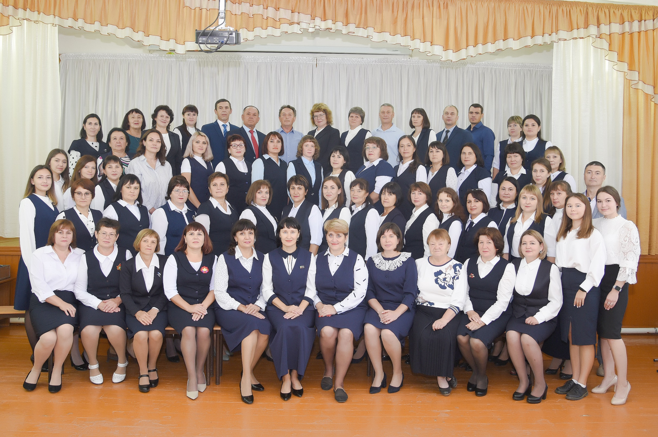
МБОУ «Балтасинская СОШ»

